Slide 1

다양한 예제로 쉽게 배우는 오라클 SQL 과 PL/SQL
개정 4판
서진수

Slide 2

3장. SQL 복수행 함수를 배웁니다
[ 이번 장에서 배울 내용들 ]
1. 기본적인 그룹함수에 대해서 배웁니다.
2. 소계와 합계를 구하는 방법에 대해서 배웁니다
3. 데이터들을 집계하여 심플하게 정리해서 출력하는 방법을 배웁니다.
4. 누적 합계 , 각종 비율 등을 구하는 방법을 배웁니다.

Slide 3
3장. SQL 복수행 함수를 배웁니다
1. GROUP 함수의 종류
함 수 이 름 | 의 미 | 사 용 예
COUNT | 입력되는 데이터들의 총 건수를 출력 | COUNT(sal)
SUM | 입력되는 데이터들의 합계값 구해서 출력 | SUM(sal)
AVG | 입력되는 데이터들의 평균값 구해서 출력 | AVG(sal)
MAX | 입력되는 데이터들 중 가장 큰 값을 출력 | MAX(sal)
MIN | 입력되는 데이터들 중 가장 작은 값을 출력 | MIN(sal)
STDDEV | 입력되는 데이터 값들의 표준 편차 값 출력 | STDDEV(sal)
VARIANCE | 입력되는 데이터 값들의 분산 값 출력 | VARIANCE(sal)
ROLLUP | 입력되는 데이터들의 소계값을 자동으로 계산해서 출력 | 본문 예 참조
CUBE | 입력되는 데이터들의 소계 및 전체 총계를 자동 계산 후 출력 | 본문 예 참조
GROUPINGSET | 한번의 쿼리로 여러 개의 함수들을 그룹으로 수행 가능 | 본문 예 참조
LISTAGG | 본문 예제 참고하세요 | 본문 예 참조
PIVOT | 본문 예제 참고하세요 | 본문 예 참조
LAG | 본문 예제 참고하세요 | 본문 예 참조
LEAD | 본문 예제 참고하세요 | 본문 예 참조
RANK | 본문 예제 참고하세요 | 본문 예 참조
DENSE_RANK | 본문 예제 참고하세요 | 본문 예 참조
누계집계하기 | 본문 예제 참고하세요 | 본문 예 참조

Slide 4
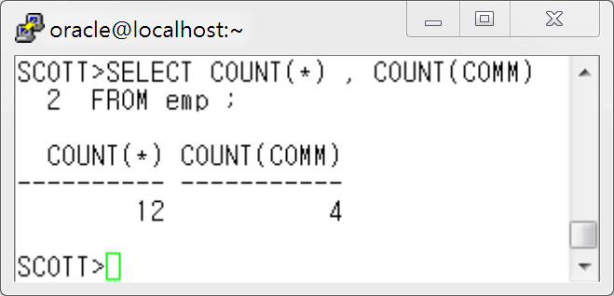
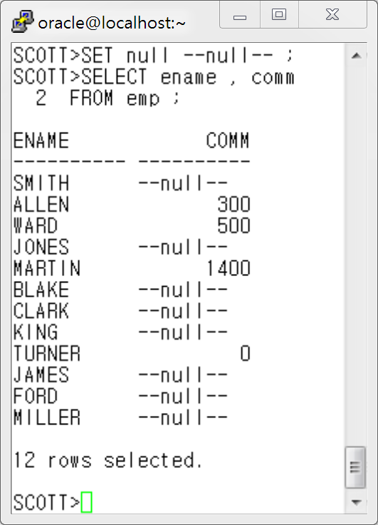
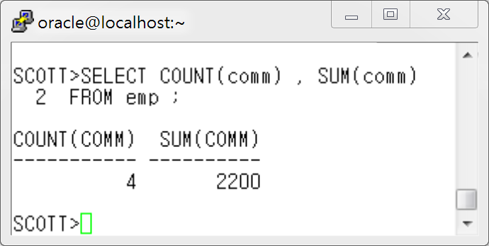
3장. SQL 복수행 함수를 배웁니다
1) COUNT( ) 함수
2) SUM( ) 함수

Slide 5
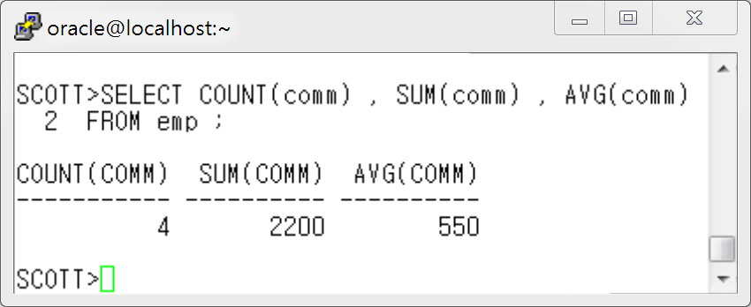
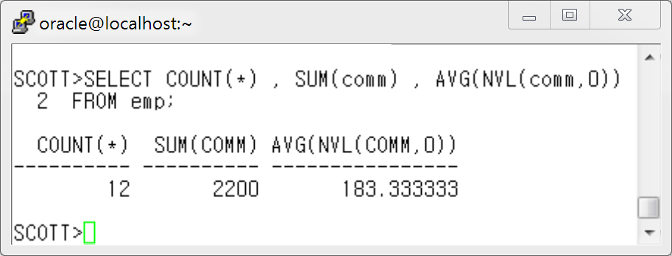

3장. SQL 복수행 함수를 배웁니다
3) AVG( ) 함수

Slide 6
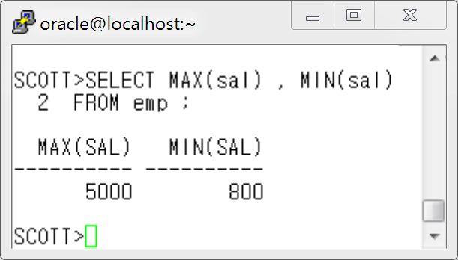
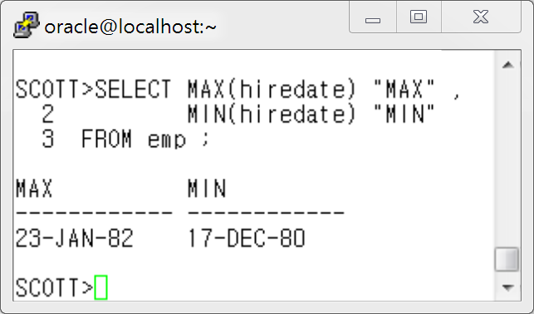
3장. SQL 복수행 함수를 배웁니다
4) MAX( ) 함수 / MIN( ) 함수
날짜일 경우 최근 날짜가 크고 이전 날짜가 작기 때문에 위의 오른쪽 화면과 같은 결과가 나옵니다.

Slide 7
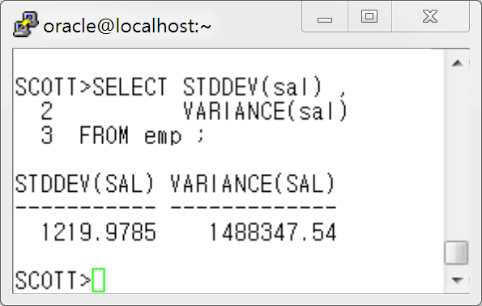
3장. SQL 복수행 함수를 배웁니다
5) STDDEV( ) 함수 / VARIANCE( ) 함수

Slide 8
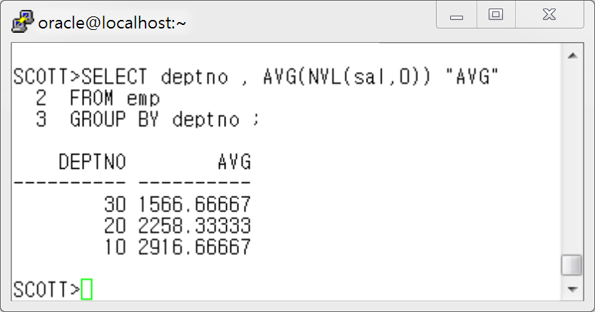
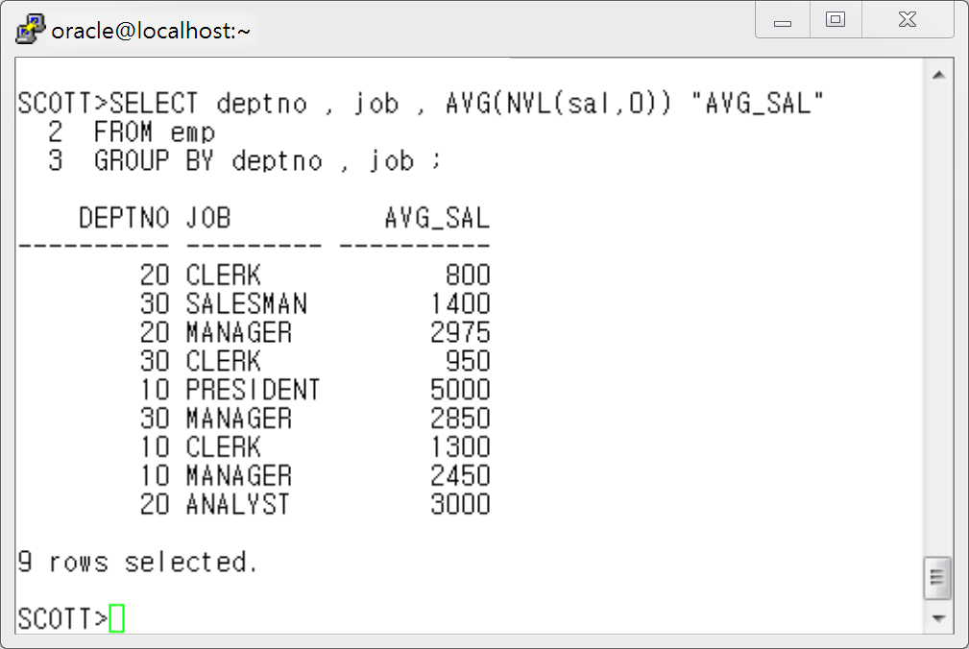
3장. SQL 복수행 함수를 배웁니다
2. 특정 조건으로 세부적인 그룹화 하기 (GROUP BY 절 사용하기)

Slide 9
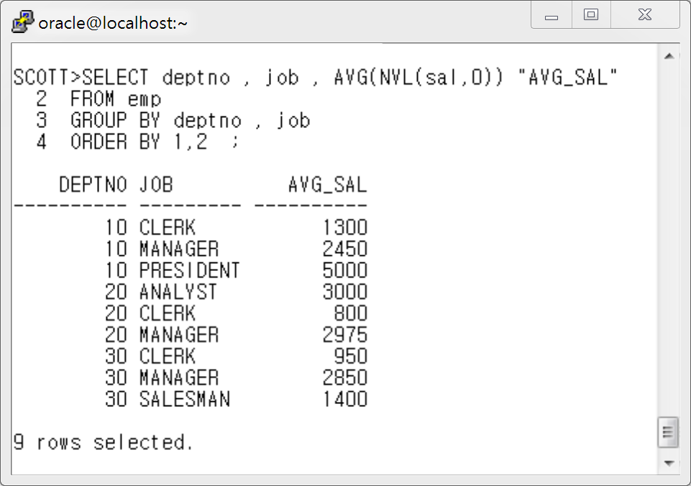
3장. SQL 복수행 함수를 배웁니다
정렬? 수동?

Slide 10
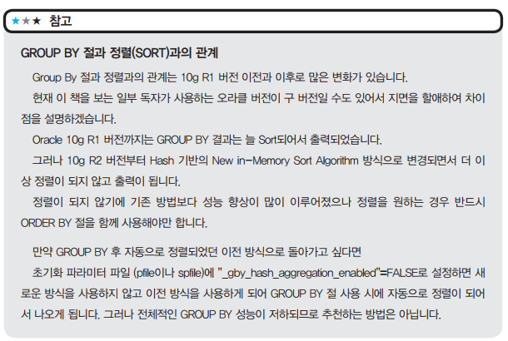
3장. SQL 복수행 함수를 배웁니다

Slide 11
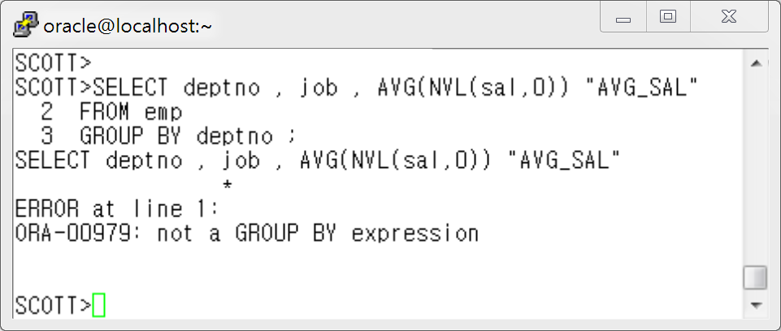
3장. SQL 복수행 함수를 배웁니다
GROUP BY 절 사용시 주의 사항
1. SELECT 절에 사용된 그룹함수 이외의 컬럼이나 표현식은 반드시 GROUP BY 절에 사용되어야 합니다. 그렇지 않을 경우 아래와 같은 에러가 발생합니다.
하지만 GROUP BY 절에 사용된 컬럼이라도 SELECT 절에는 사용되지 않아도 됩니다

Slide 12
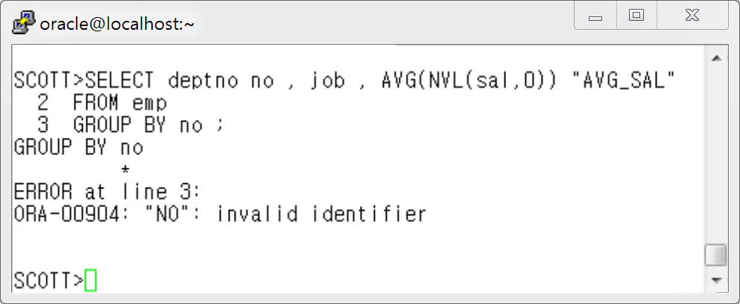
3장. SQL 복수행 함수를 배웁니다
GROUP BY 절 사용시 주의 사항
2. GROUP BY 절에는 반드시 컬럼명이 사용되어야 하며 컬럼 Alias 는 사용하면 안됩니다

Slide 13
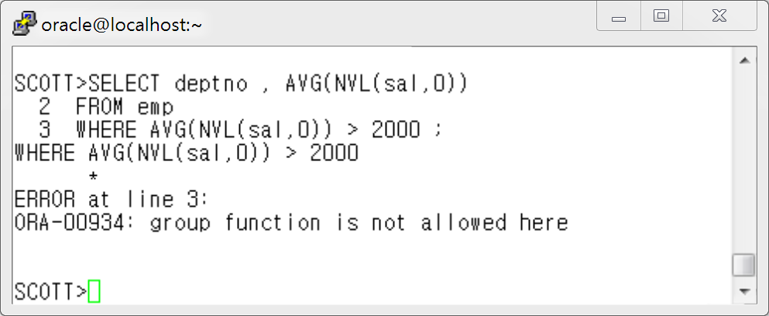

3장. SQL 복수행 함수를 배웁니다
3. HAVING 절을 사용해 그룹핑한 조건으로 검색하기
- emp 테이블에서 평균 급여가 2000 이상인 부서의 부서번호와 평균급여를 구하세요.

Slide 14
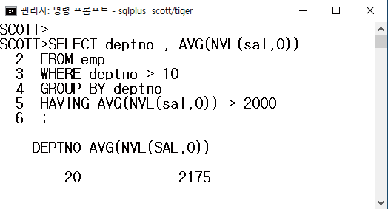

3장. SQL 복수행 함수를 배웁니다

Slide 15
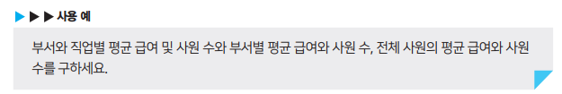
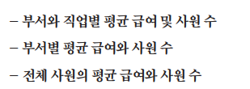
3장. SQL 복수행 함수를 배웁니다
4. 반드시 알아야 하는 분석용 함수들
4.1 각 기준별 소계를 요약해서 보여주는 ROLLUP( ) 함수

Slide 16
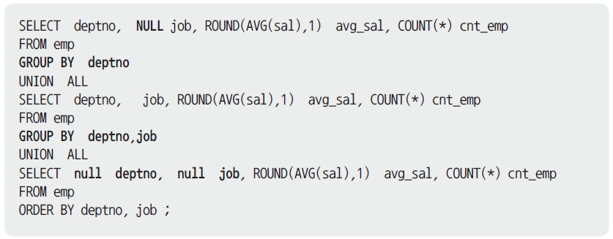
3장. SQL 복수행 함수를 배웁니다
4. 반드시 알아야 하는 집계용 함수들
[rollup( ) 함수를 사용하기 전 쿼리 ]

Slide 17
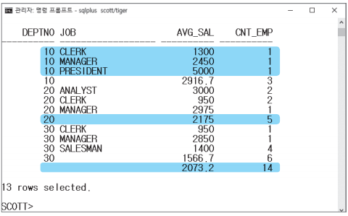
3장. SQL 복수행 함수를 배웁니다
4. 반드시 알아야 하는 집계용 함수들
[ rollup( ) 함수를 사용하기 전 쿼리의 출력 결과 ]

Slide 18
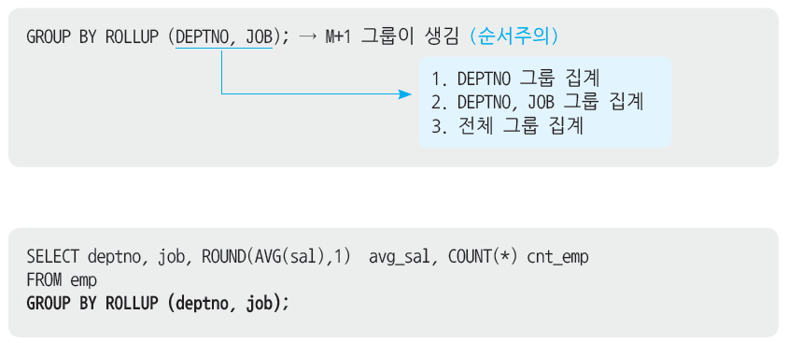
3장. SQL 복수행 함수를 배웁니다
4. 자동으로 소계 와 합계를 구해주는 함수
1) ROLLUP( ) 함수

Slide 19
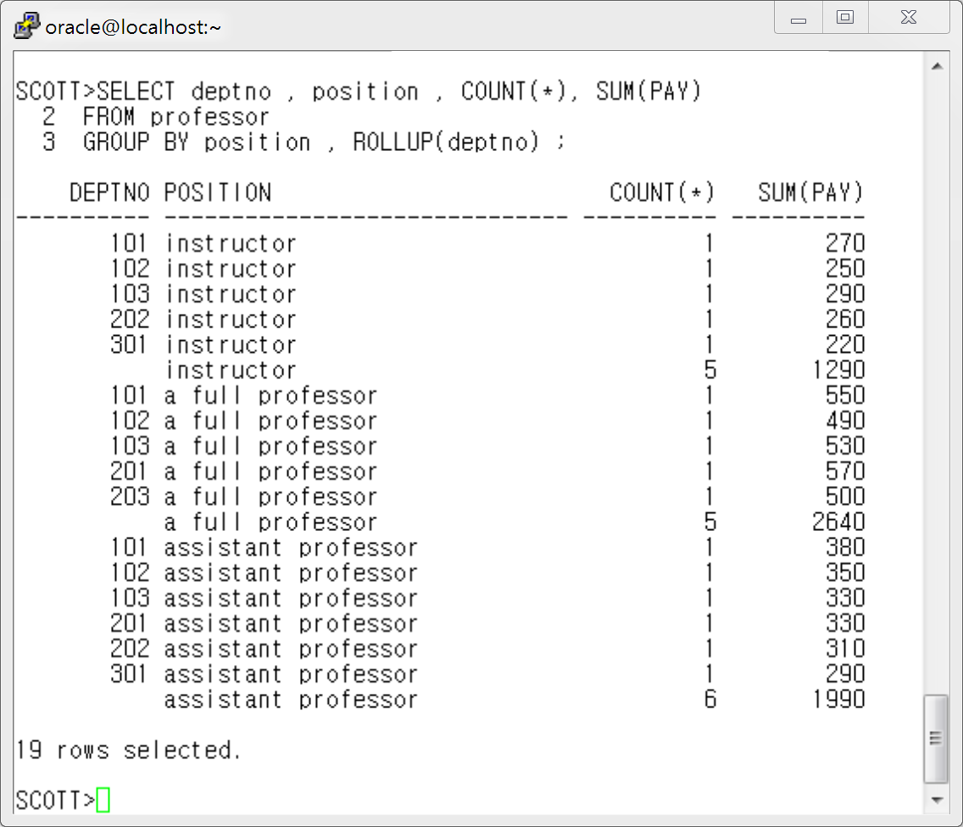
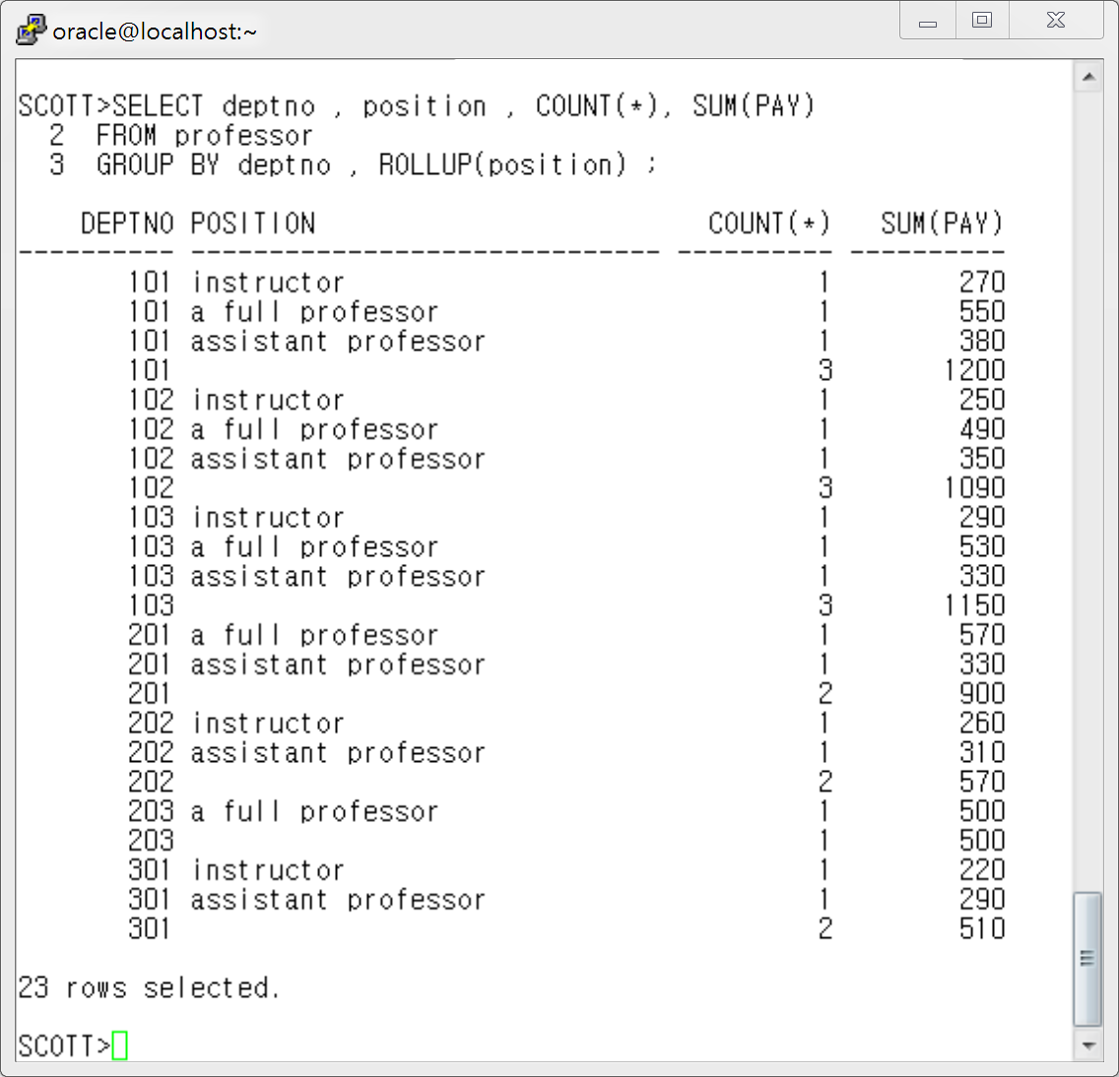
3장. SQL 복수행 함수를 배웁니다

Slide 20
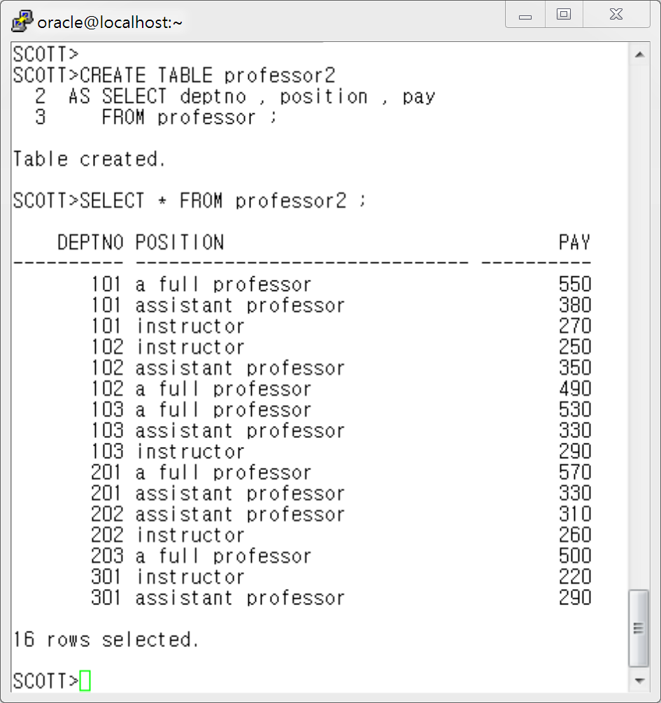
3장. SQL 복수행 함수를 배웁니다
테이블을 복사하는 CTAS 문법은
뒷부분의 DDL 장에서 배웁니다.

Slide 21
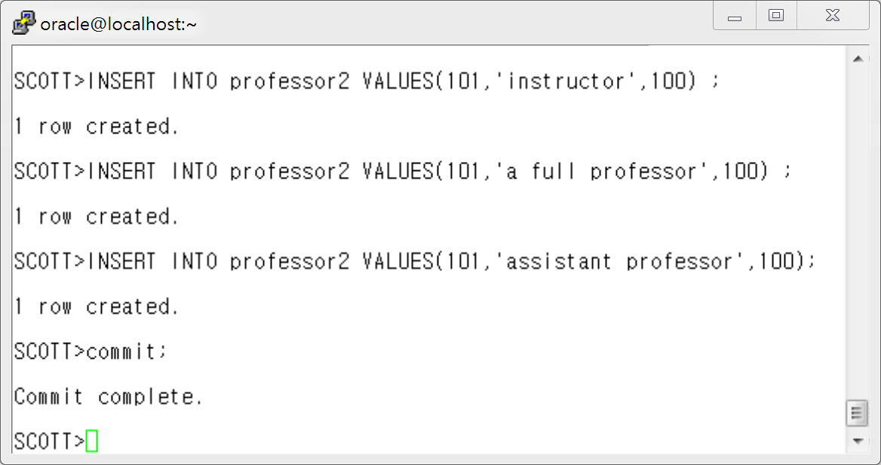
3장. SQL 복수행 함수를 배웁니다
테스트를 위해 데이터를 추가로 입력

Slide 22
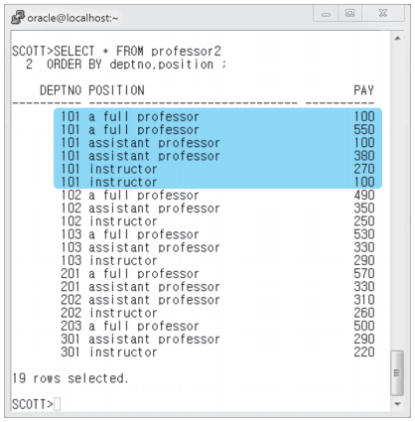
3장. SQL 복수행 함수를 배웁니다
101번 부서에
같은 직급이 2명씩 있음

Slide 23
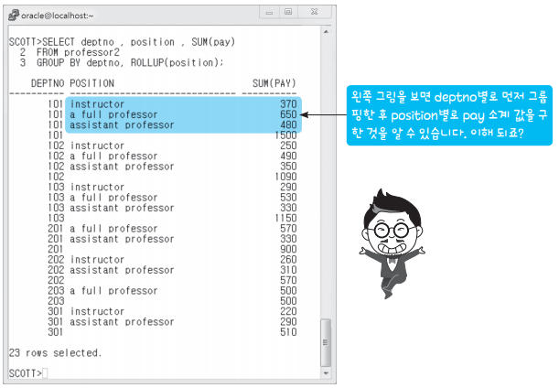
3장. SQL 복수행 함수를 배웁니다

Slide 24

3장. SQL 복수행 함수를 배웁니다
실행계획에 대한 내용은 튜닝을 배워야 알 수 있는 부분이라서 PPT 에서는 그냥 넘어가겠습니다. 내용이 더 궁금하신 분들은 SQL 튜닝 관련된 책을 공부해주세요~

Slide 25
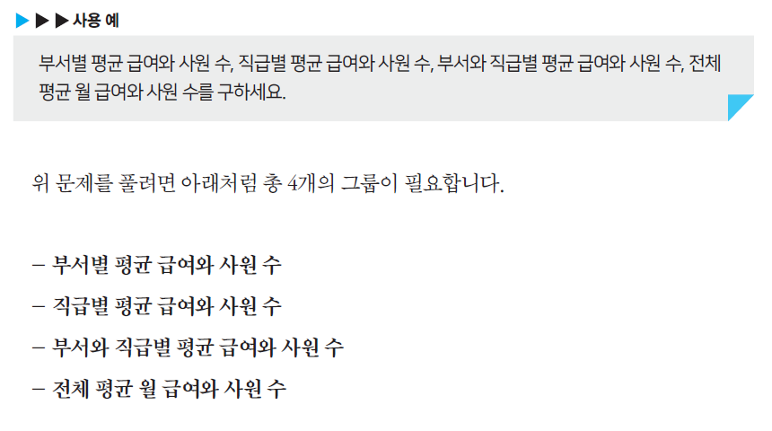
3장. SQL 복수행 함수를 배웁니다
2) CUBE 함수 - 소계와 전체 합계까지 출력하는 함수

Slide 26
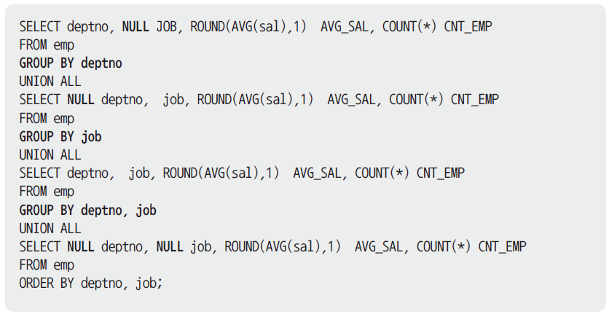
3장. SQL 복수행 함수를 배웁니다
2) CUBE 함수 - 소계와 전체 합계까지 출력하는 함수

Slide 27
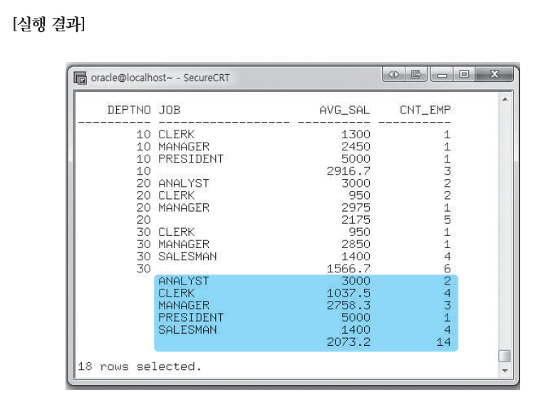
3장. SQL 복수행 함수를 배웁니다
2) CUBE 함수 - 소계와 전체 합계까지 출력하는 함수

Slide 28
3장. SQL 복수행 함수를 배웁니다
2) CUBE 함수
실행계획에 대한 내용은 튜닝을 배워야 알 수 있는 부분이라서 PPT 에서는 그냥 넘어가겠습니다. 내용이 더 궁금하신 분들은 SQL 튜닝 관련된 책을 공부해주세요~

Slide 29
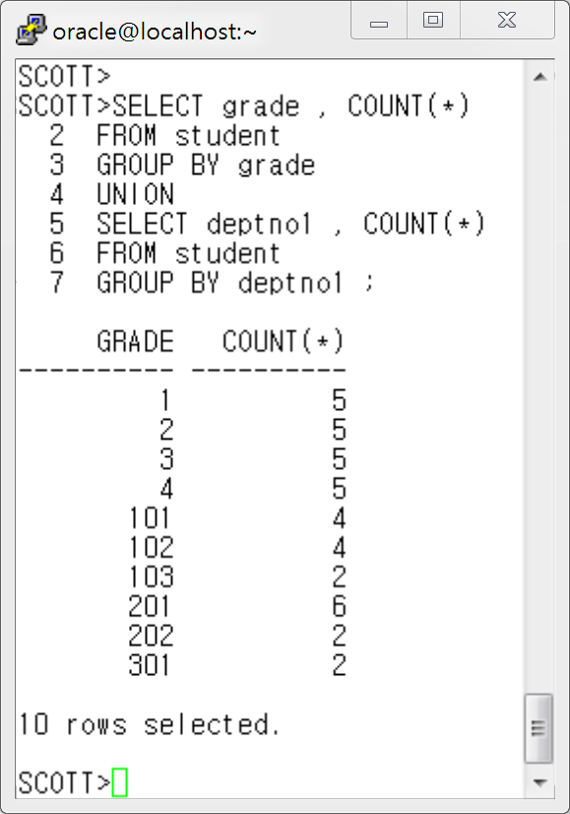
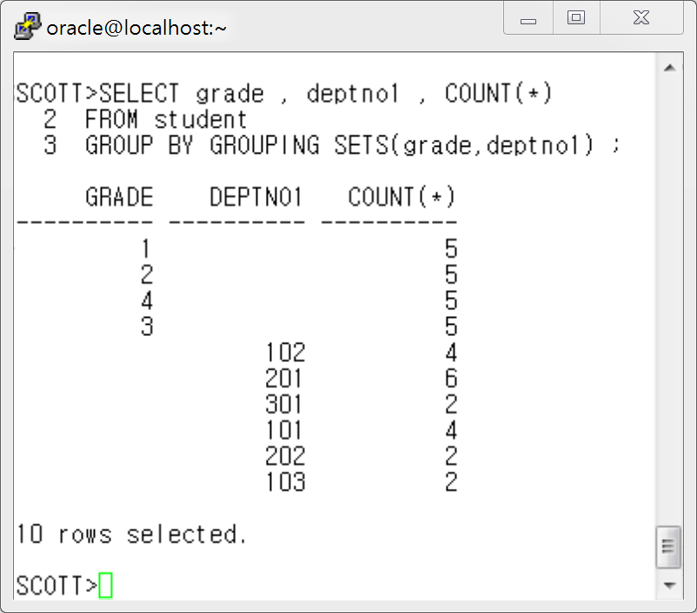
3장. SQL 복수행 함수를 배웁니다
4.3 GROUPING SETS( )함수

Slide 30
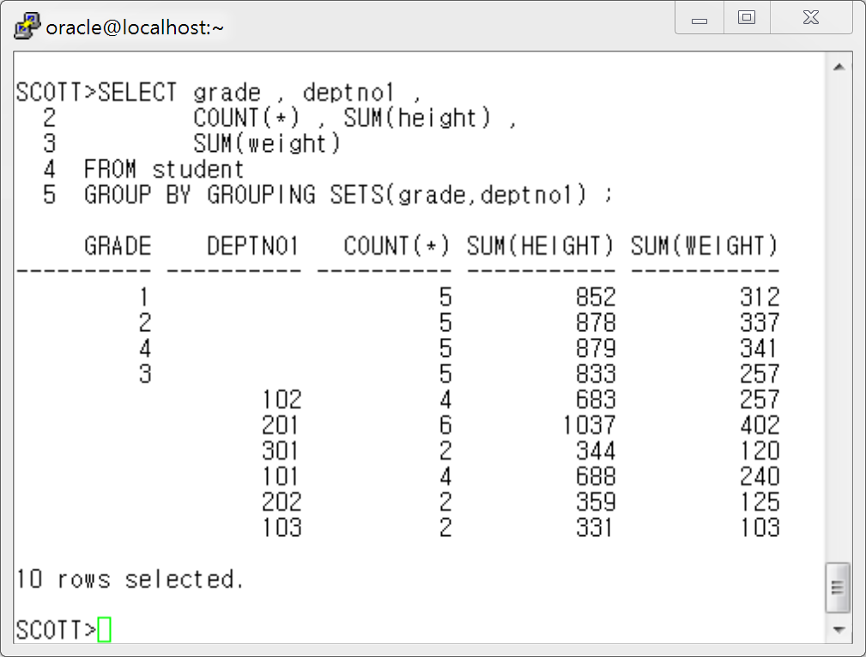
3장. SQL 복수행 함수를 배웁니다

Slide 31
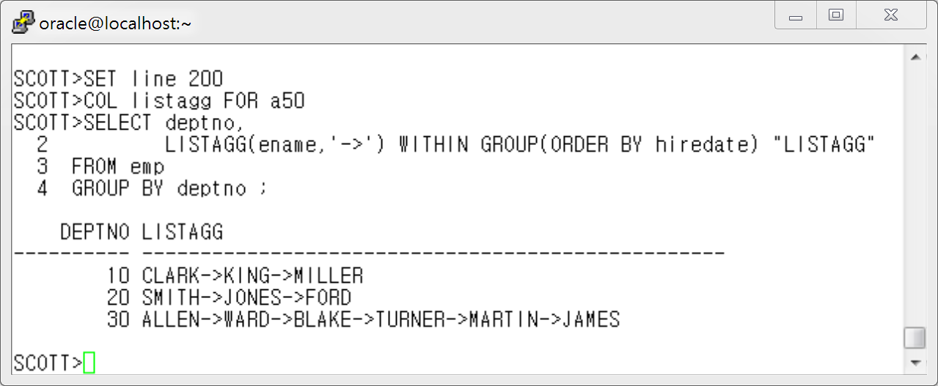
3장. SQL 복수행 함수를 배웁니다
4) LISTAGG 함수
주의 : 출력되는 값이 4000 BYTE가 넘을 경우 오류가 발생합니다!!
만약 4000 BYTE 가 넘을 경우 XMLAGG XML 함수 쓰세요~

Slide 32
3장. SQL 복수행 함수를 배웁니다
4.5 PIVOT( ) 함수
weekno | day | dayno |  | weekno | day | dayno
1 | 일 | 1 |  | 3 | 월 | 16
1 | 월 | 2 |  | 3 | 화 | 17
1 | 화 | 3 |  | 3 | 수 | 18
1 | 수 | 4 |  | 3 | 목 | 19
1 | 목 | 5 |  | 3 | 금 | 20
1 | 금 | 6 |  | 3 | 토 | 21
1 | 토 | 7 |  | 4 | 일 | 22
2 | 일 | 8 |  | 4 | 월 | 23
2 | 월 | 9 |  | 4 | 화 | 24
2 | 화 | 10 |  | 4 | 수 | 25
2 | 수 | 11 |  | 4 | 목 | 26
2 | 목 | 12 |  | 4 | 금 | 27
2 | 금 | 13 |  | 4 | 토 | 28
2 | 토 | 14 |  | 5 | 일 | 29
3 | 일 | 15 |  | 5 | 월 | 30
 |  |  |  | 5 | 화 | 31

Slide 33
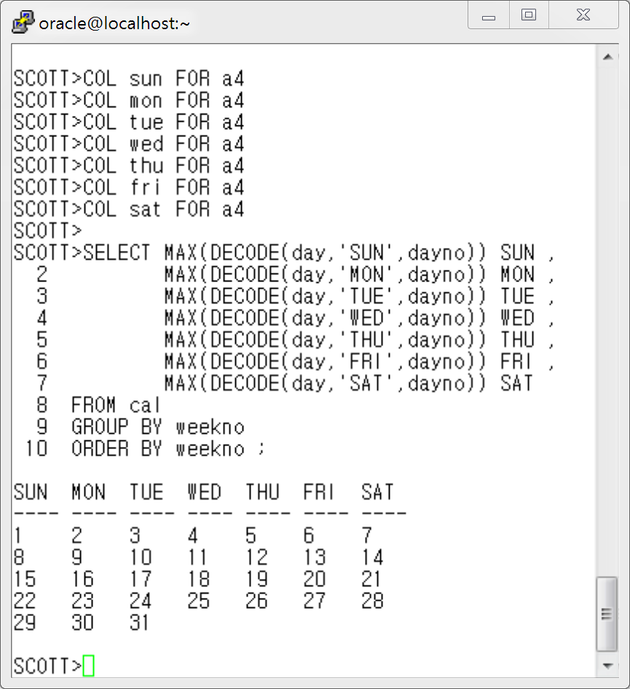

3장. SQL 복수행 함수를 배웁니다
① Pivot 기능을 사용하지 않고 decode 함수를 활용하는 기존 방법 사용

Slide 34
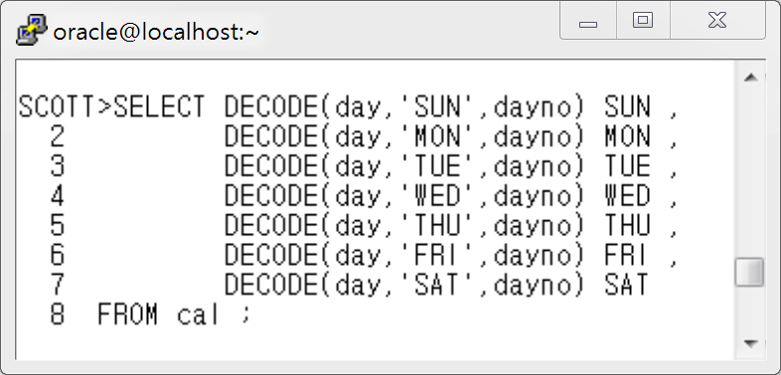
3장. SQL 복수행 함수를 배웁니다
달력 만들기 단계를 자세히 살펴 봅니다
day 값이 ‘요일’ 이면 dayno 값을 출력하고
아니면 NULL 값을 출력하라!

Slide 35
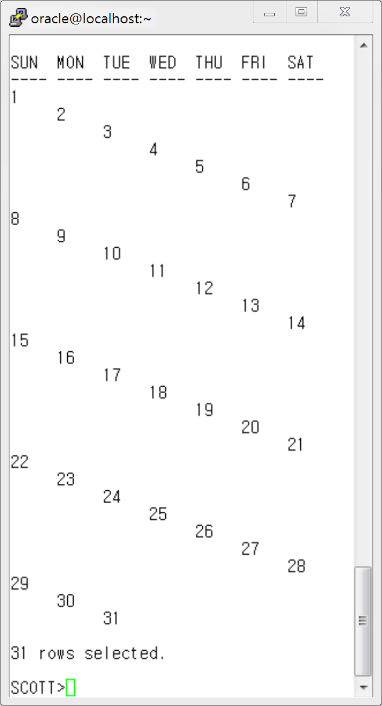
3장. SQL 복수행 함수를 배웁니다
왼쪽 화면처럼 각 요일에 해당되는 숫자가 전부 다 출력이 됩니다.
왼쪽 화면을 꼭 이해해야 합니다!

Slide 36
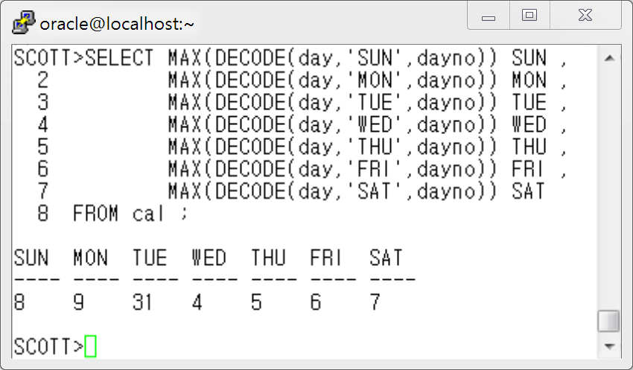
3장. SQL 복수행 함수를 배웁니다
두 번째로 각 요일 별로 공백을 없애기 위해 MAX 함수를 사용합니다.
MIN 함수도 상관없습니다.
그룹함수는 공백을 자동 제거한다는 것
기억하시죠?

Slide 37
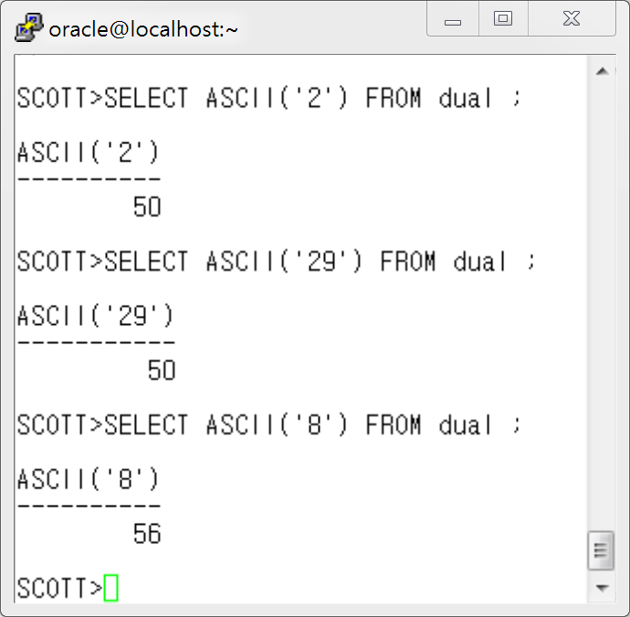
3장. SQL 복수행 함수를 배웁니다
왼쪽을 보면 문자 2 를 ASCII 코드로 변환하면 50 입니다. 그런데 특이한 건 '29' 의 값도 '2' 와 동일하지요? 앞자리만 사용하기 때문에 그렇습니다. 그리고 '8' 을 변환하니 56 입니다. 그래서 MAX 값을 구하면 '29' 보다 '8' 이 더 크다고 나옵니다.

Slide 38
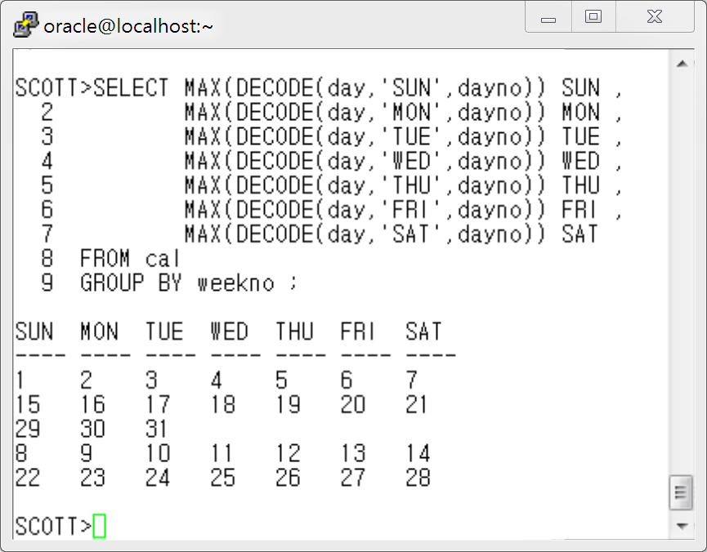
3장. SQL 복수행 함수를 배웁니다
GROUP BY 로 weekno 별로 구분함

Slide 39
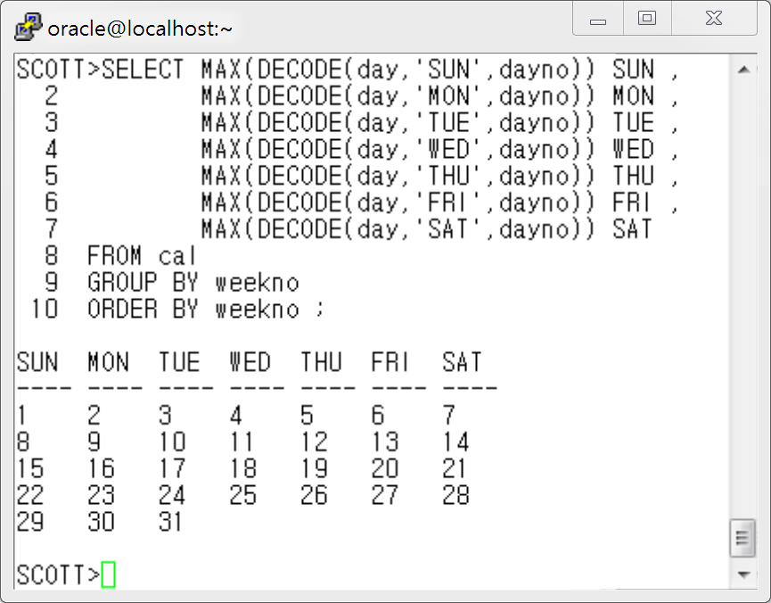

3장. SQL 복수행 함수를 배웁니다
이제 할 수 있겠죠?

Slide 40
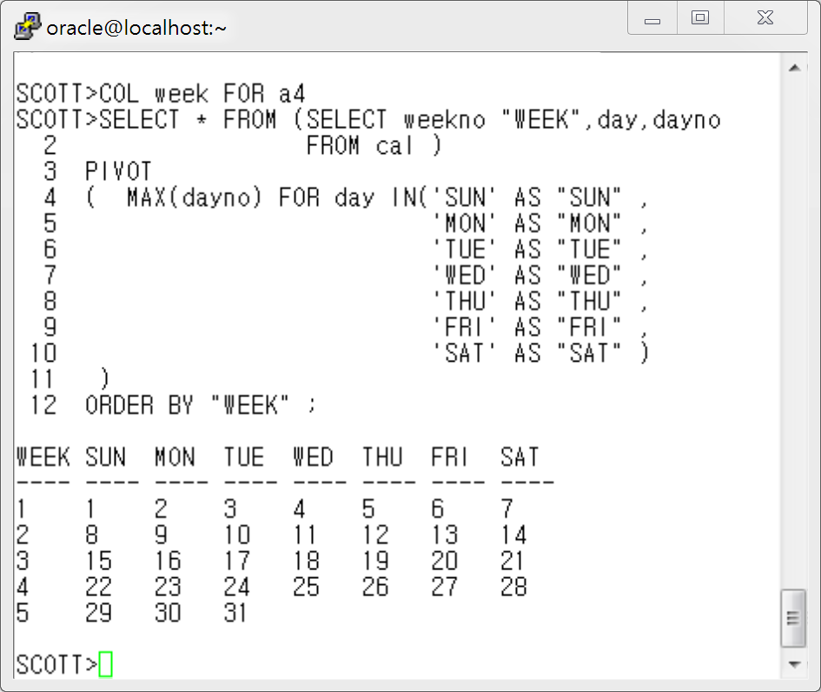
3장. SQL 복수행 함수를 배웁니다
② PIVOT 기능을 사용하여 달력 만들기
PIVOT 절에 MAX(dayno) 절은 DECODE 문장에서 사용되는 함수를 적으면 되고 FOR 절에는 화면에 집계될 그룹핑 할 컬럼을 적으면 됩니다. 이 예는 가상의 뷰를 하나 생성 한 후 pivot 기능을 활용하여 아래의 결과를 만드는 것을 보여주고 있습니다. 그리고 IN 연산자 뒤에는 서브쿼리를 사용할 수 없습니다.

Slide 41
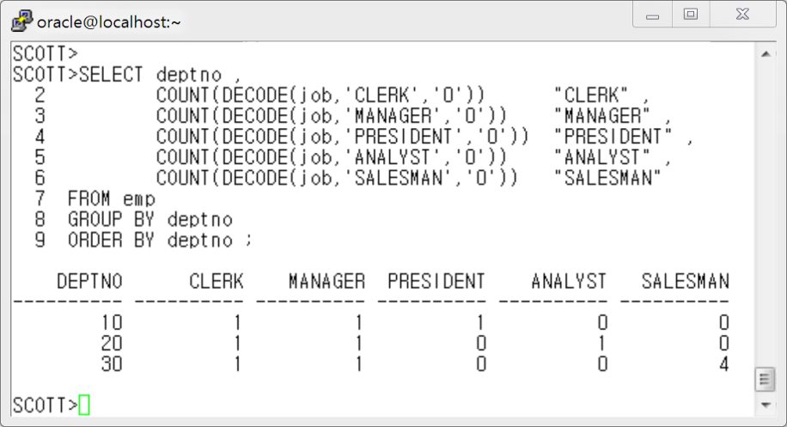
3장. SQL 복수행 함수를 배웁니다
③ EMP 테이블에서 부서별로 각 직급별 인원이 몇 명인 지 계산해서 출력하세요
위 화면을 만들기 위해 한 단계씩 봅시다 !

Slide 42
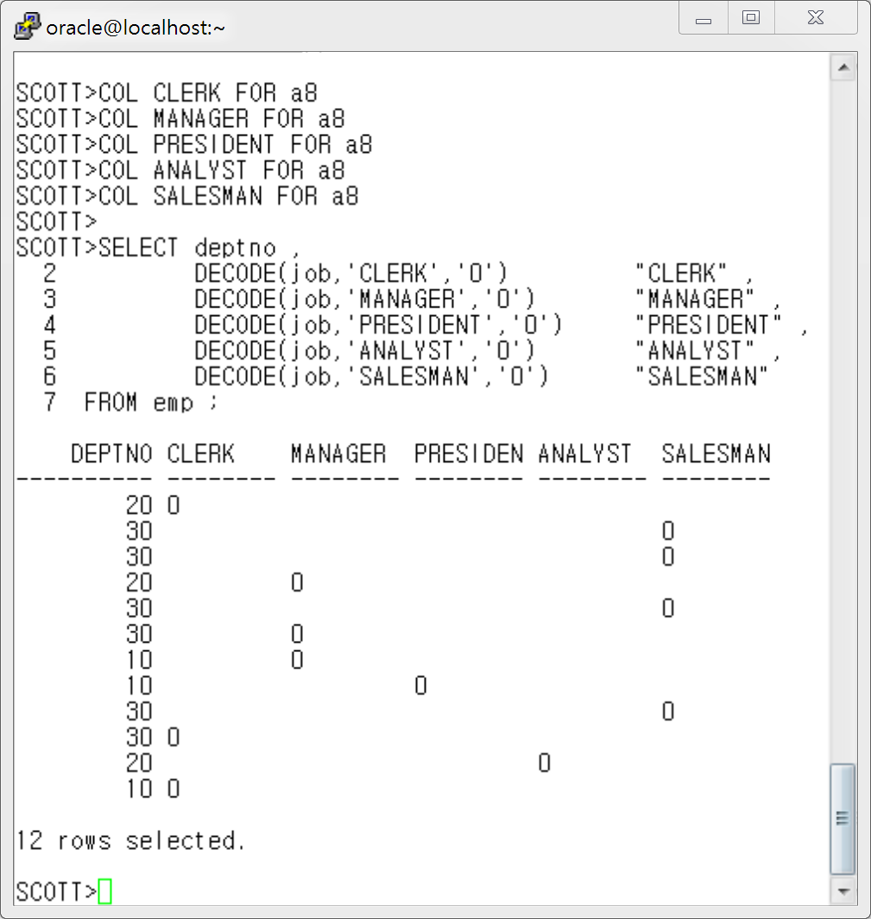
3장. SQL 복수행 함수를 배웁니다
Job 이 ‘JOB’ 이면 0 을 출력하고
0 이 아니면 NULL 을 출력하라!

Slide 43
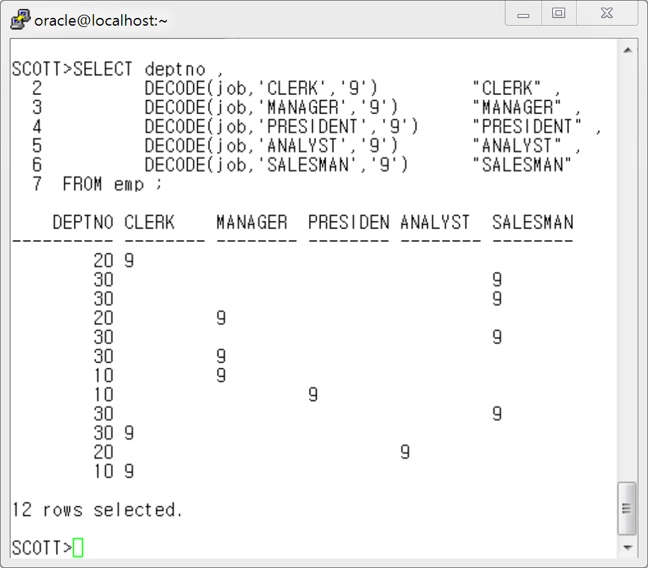
3장. SQL 복수행 함수를 배웁니다
Job 이 ‘JOB’ 이면 9 를 출력하고
9 가 아니면 NULL 을 출력하라!

Slide 44
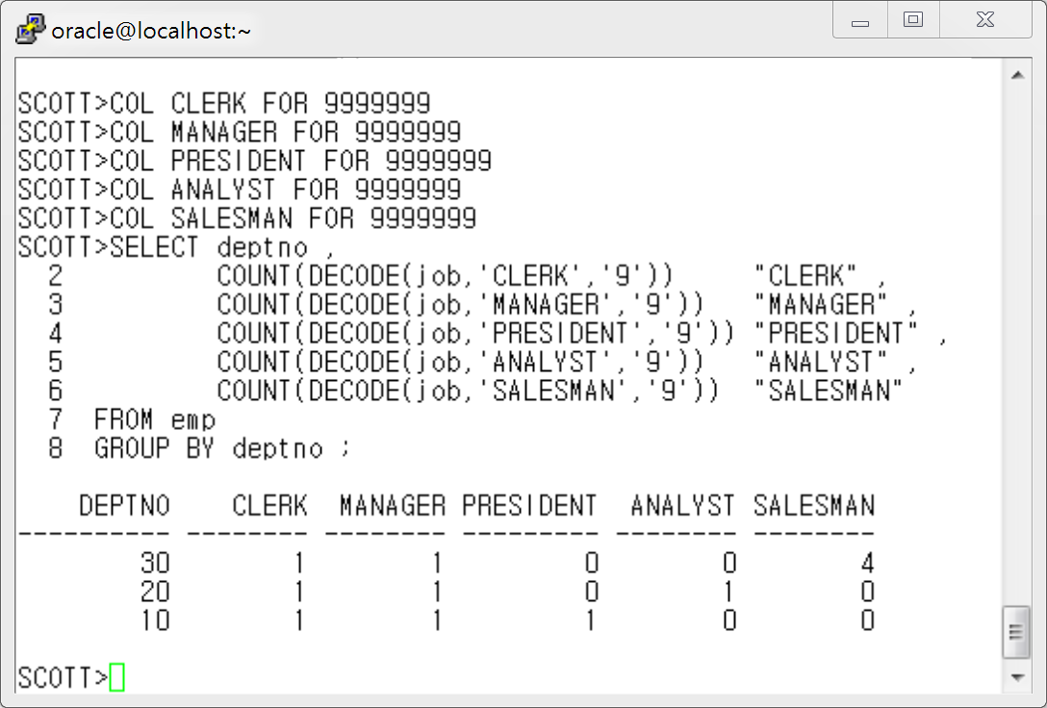
3장. SQL 복수행 함수를 배웁니다
각 JOB 별로
숫자가 몇 개인지
COUNT 하면 끝!

Slide 45
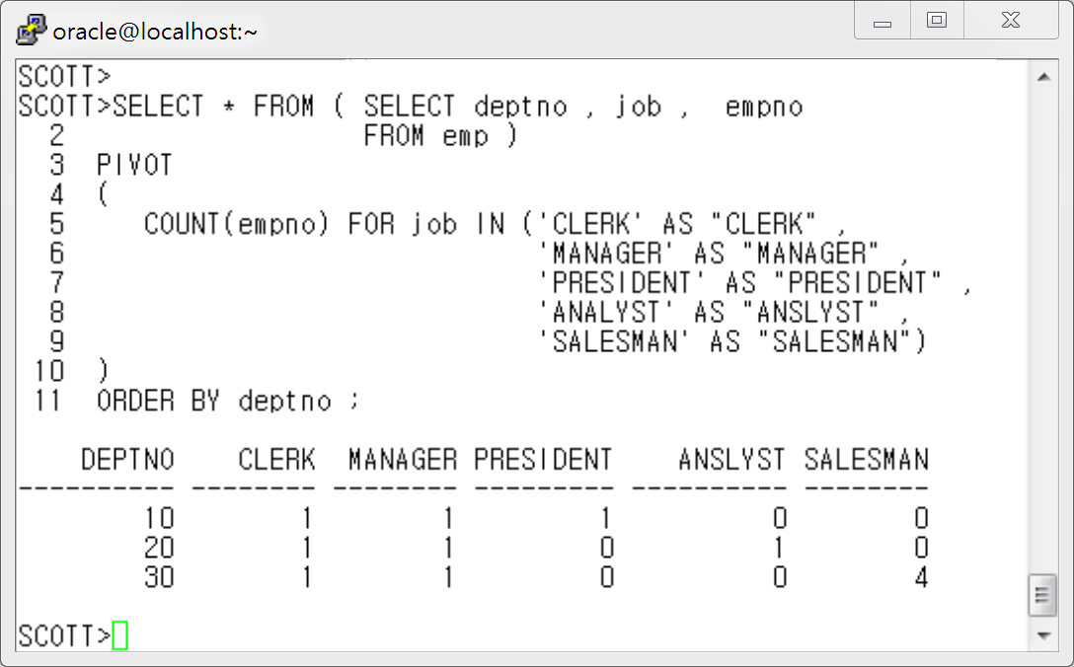
3장. SQL 복수행 함수를 배웁니다
- PIVOT( ) 함수를 사용하여 emp 테이블에서 직급별로 인원수 표시하기

Slide 46
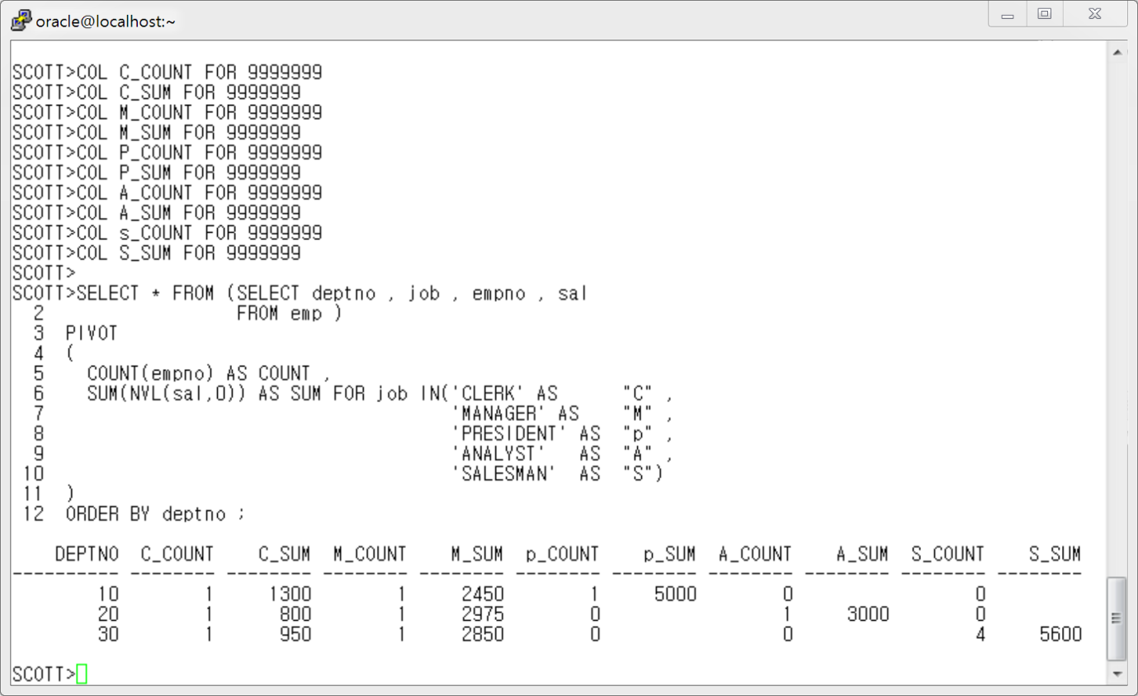
3장. SQL 복수행 함수를 배웁니다
이 예제 화면은 부서별로 인원 수 하고 각 인원수 별로 급여 합계까지 함께 출력하는 화면입니다.
이 예제를 응용하면 여러 가지 다양한 쿼리에서 여러 가지 조건들을 한꺼번에 보기 쉽게 출력 할 수 있습니다.

Slide 47
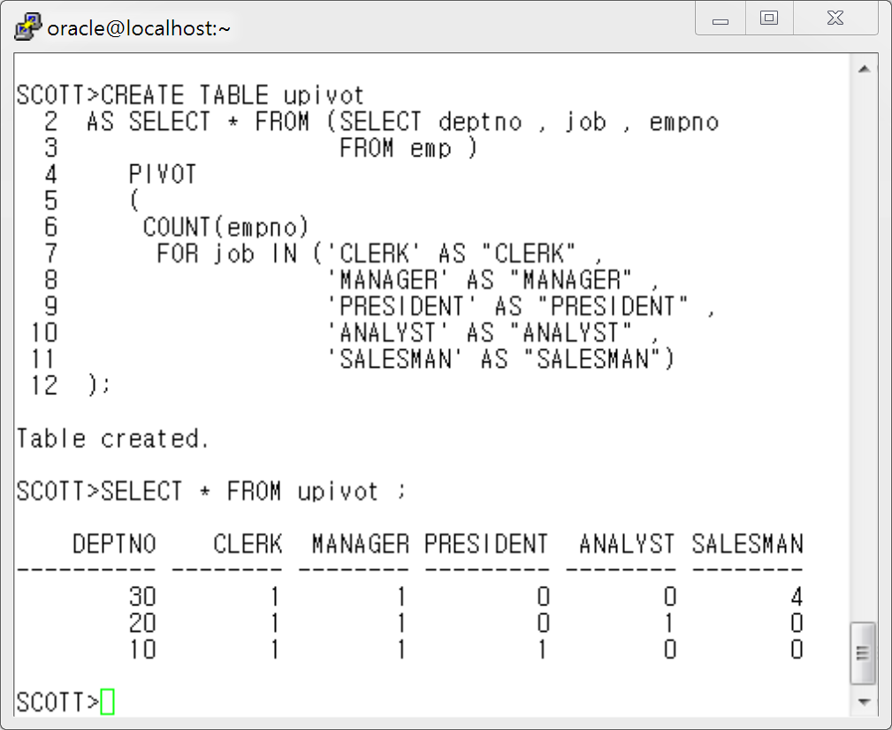
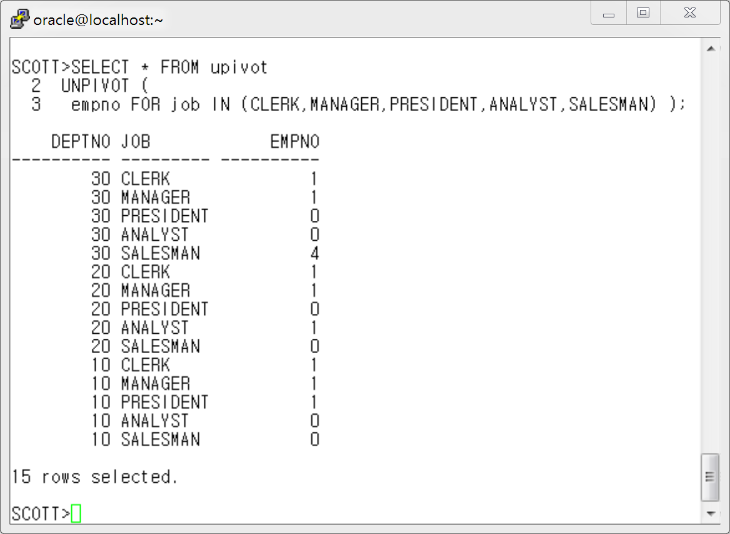
3장. SQL 복수행 함수를 배웁니다
4.6 UNPIVOT( ) 함수

Slide 48

3장. SQL 복수행 함수를 배웁니다
4.7 LAG( ) 함수
LAG(출력할 컬럼명 , OFFSET , 기본 출력값)
OVER (Query_partition구문 , ORDER BY 정렬할 컬럼)

Slide 49

3장. SQL 복수행 함수를 배웁니다

Slide 50

3장. SQL 복수행 함수를 배웁니다
4.8 LEAD( ) 함수

Slide 51

3장. SQL 복수행 함수를 배웁니다
4.9 RANK( ) 함수 – 순위 출력 함수
RANK(조건값) WITHIN GROUP
(ORDER BY 조건값 컬럼명 [ASC | DESC] )

Slide 52

3장. SQL 복수행 함수를 배웁니다
주의 사항은RANK 뒤에 나오는 데이터와 ORDER BY 뒤에 나오는 데이터는 같은 컬럼이어야 합니다. 즉 위의 예처럼 이름으로 정렬 한 후 이름의 순위를 구해야 하는데 다른 컬럼일 경우 위와 같이 에러가 발생합니다

Slide 53

3장. SQL 복수행 함수를 배웁니다
- 전체순위보기: RANK( ) 뒤가 WITHIN GROUP 가 아니고 OVER 로 바뀝니다.
RANK ( ) OVER (ORDER BY 조건컬럼명 [ASC | DESC] )
예 1)
emp 테이블에서 사원들의 empno, ename, sal,
급여순위를 출력하세요.

Slide 54

3장. SQL 복수행 함수를 배웁니다
예 2)
Emp 테이블에서 10번 부서에 속한 직원들의 사번과 이름, 급여, 해당 부서내의
급여순위를 출력하세요.

Slide 55

3장. SQL 복수행 함수를 배웁니다
예 3)
emp 테이블을 조회하여 사번, 이름, 급여, 부서번호, 부서별 급여순위를 출력하세요.
(부서별 급여순위 부분을 잘 보세요)
PARTITION BY 사용

Slide 56

3장. SQL 복수행 함수를 배웁니다
예 4)
emp 테이블을 조회하여 empno, ename, sal, deptno, 같은 부서 내 job별로 급여순위를 출력하세요

Slide 57


3장. SQL 복수행 함수를 배웁니다
10) DENSE_RANK 순위 함수

Slide 58


3장. SQL 복수행 함수를 배웁니다
11) ROW_NUMBER( ) 순위 함수

Slide 59

3장. SQL 복수행 함수를 배웁니다
12) SUM( ) OVER 를 활용한 누계 구하기

Slide 60

3장. SQL 복수행 함수를 배웁니다

Slide 61

3장. SQL 복수행 함수를 배웁니다

Slide 62

3장. SQL 복수행 함수를 배웁니다
13) 판매 비율 구하기 – RATIO_TO_REPORT( )

Slide 63

3장. SQL 복수행 함수를 배웁니다
14) LAG 함수를 활용한 차이 구하기

Slide 64

3장. SQL 복수행 함수를 배웁니다

Slide 65

3장. SQL 복수행 함수를 배웁니다
[ 그룹 함수 연습 문제 ]
1) emp 테이블을 사용하여 사원 중에서 급여(sal)와 보너스(comm)를 합친 금액이 가장 많은 경우와 가장 적은 경우 , 평균 금액을 구하세요. 단 보너스가 없을 경우는 보너스를 0 으로 계산하고 출력 금액은 모두 소수점 첫째 자리까지만 나오게 하세요.

Slide 66

3장. SQL 복수행 함수를 배웁니다
2) student 테이블의 birthday 컬럼을 참조해서 아래와 같이 월별로 생일자수를 출력하세요

Slide 67

3장. SQL 복수행 함수를 배웁니다
3) Student 테이블의 tel 컬럼을 참고하여 아래와 같이 지역별 인원수를 출력하세요.
단, 02-SEOUL, 031-GYEONGGI, 051-BUSAN, 052-ULSAN, 053-DAEGU, 055-GYEONGNAM
으로 출력하세요.

Slide 68


3장. SQL 복수행 함수를 배웁니다
4) 먼저 emp 테이블에 아래의 두 건의 데이터를 입력 하신 후 작업하세요.
Emp 테이블을 사용하여 아래의 화면과 같이 부서별로 직급별로 급여 합계 결과를 출력하세요.
SQL>insert into emp (empno,deptno,ename,sal)
2 values (1000,10,'Tiger',3600) ;
SQL> insert into emp (empno,deptno,ename,sal)
2 values (2000,30,'Cat',3000);
SQL> commit;

Slide 69

3장. SQL 복수행 함수를 배웁니다
5) emp 테이블을 사용하여 직원들의 급여와 전체 급여의 누적 급여금액이 아래와
같도록 출력하세요. 단 급여를 오름차순으로 정렬해서 출력하세요.

Slide 70

3장. SQL 복수행 함수를 배웁니다
6) fruit 테이블을 아래와 같은 형태로 출력하세요.

Slide 71

3장. SQL 복수행 함수를 배웁니다
7) student 테이블의 Tel 컬럼을 사용하여 아래와 같이 지역별 인원수와 전체대비 차지하는 비율을 출력하세요.
(단, 02-SEOUL, 031-GYEONGGI, 051-BUSAN, 052-ULSAN, 053-DAEGU,055-GYEONGNAM으로 출력하세요.)

Slide 72

3장. SQL 복수행 함수를 배웁니다
8) emp 테이블을 사용하여 아래와 같이 부서별로 급여 누적 합계가 나오도록
출력하세요. ( 단 부서번호로 오름차순 출력하세요. )

Slide 73

3장. SQL 복수행 함수를 배웁니다
9) emp 테이블을 사용하여 아래와 같이 각 사원의 급여액이 전체 직원 급여총액에서 몇 %의 비율을 차지하는지 출력하세요. 단 급여 비중이 높은 사람이 먼저 출력되도록 하세요.

Slide 74

3장. SQL 복수행 함수를 배웁니다
10) emp 테이블을 조회하여 아래와 같이 각 직원들의 급여가 해당 부서 합계금액에서 몇 %의 비중을 차지하는지를 출력하세요. 단 부서번호를 기준으로 오름차순으로 출력하세요.

Slide 75

3장. SQL 복수행 함수를 배웁니다
11) loan 테이블을 사용하여 1000번 지점의 대출 내역을 출력하되 대출일자, 대출종목코드, 대출건수, 대출총액, 누적대출금액을 아래와 같이 출력하세요.

Slide 76

3장. SQL 복수행 함수를 배웁니다
12)
loan 테이블을 사용하여 전체 지점의 대출종목코드, 대출지점, 대출일자, 대출건수, 대출액을 대출
코드와 대출지점별로 누적 합계를 구하세요.

Slide 77

3장. SQL 복수행 함수를 배웁니다
13) loan 테이블을 조회하여 1000번 지점의 대출 내역을 대출 코드별로 합쳐서 대출일자, 대출구분코드, 대출건수, 대출총액, 코드별 누적대출금액을 아래와 같이 출력하세요.

Slide 78

3장. SQL 복수행 함수를 배웁니다
14) professor 테이블에서 각 교수들의 급여를 구하고 각 교수의 급여액이 전체 교수의 급여 합계에서 차지하는 비율을 출력하세요

Slide 79

3장. SQL 복수행 함수를 배웁니다
15) professor 테이블을 조회하여 학과번호 , 교수명 , 급여 , 학과별 급여 합계를 구하고 각 교수의 급여가 해당 학과별 급여 합계에서 차지하는 비율을 출력하세요.

Slide 80
3장. SQL 복수행 함수를 배웁니다
[ Check Your Self !! ]
1. 나는 기본적인 그룹함수들을 사용할 수 있는가? ----------------------------------( YES / NO )
2. 나는 GROUP BY 절을 활용하여 그루핑을 할 수 있는가? -------------------------( YES / NO )
3. 나는 HAVING 절을 사용하여 조건을 활용할 수 있는가? --------------------------( YES / NO )
4. 나는 ROLLUP / CUBE 를 사용하여 소계/합계를 구할 수 있는가? -----------------( YES / NO )
5. 나는 GROUPING SETS 를 활용하여 복잡한 그룹함수 쿼리를 합칠 수 있는가? --( YES / NO )
6. 나는 LISTAGG 함수를 활용하여 가로로 목록을 출력할 수 있는가 ? --------------( YES / NO )
7. 나는 그룹함수와 DECODE 를 활용하여 달력 및 집계를 출력할 수 있는가? -----( YES / NO )
8. 나는 PIVOT 함수를 사용하여 집계 결과를 출력할 수 있는가? -------------------( YES / NO )
9. 나는 LAG 함수를 활욯하여 기준일과 오늘과의 차이를 출력할 수 있는가? -------( YES / NO )
10. 나는 RANK( ) 함수를 활용하여 데이터들의 순위를 출력 할 수 있는가? ---------( YES / NO )
11. 나는 SUM( ) OVER 함수를 활용하여 누적 집계 결과를 출력할 수 있는가? -----( YES / NO )
12. 나는 RATIO_TO_REPORT( ) 함수를 사용하여 비율을 출력할 수 있는가? ---------( YES / NO )

